Slide 1
פרק 1 – בסיס מתימטי
1.2 – דמיון ומרחק בין וקטורים
מאת: אריאל בר-יצחק
ייעוץ פדגוגי: ד"ר קובי מייק

Slide 2
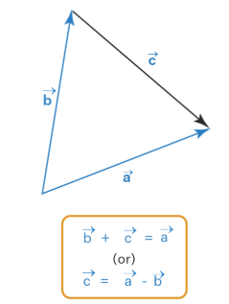
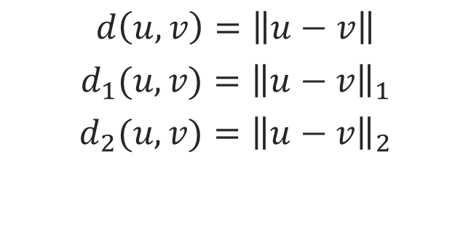
חישוב מרחק בין שני וקטורים
דוגמה L2_norm
מרחק בין שני וקטורים הוא הנורמה של ההפרש ביניהם
$$d\left(u,v\right)=\left\|u−v\right\|$$
$$d_{1}(u,v)={\left\|u−v\right\|}_{1}$$
$$d_{2}(u,v)={\left\|u−v\right\|}_{2}$$
מקור תמונה

Slide 3
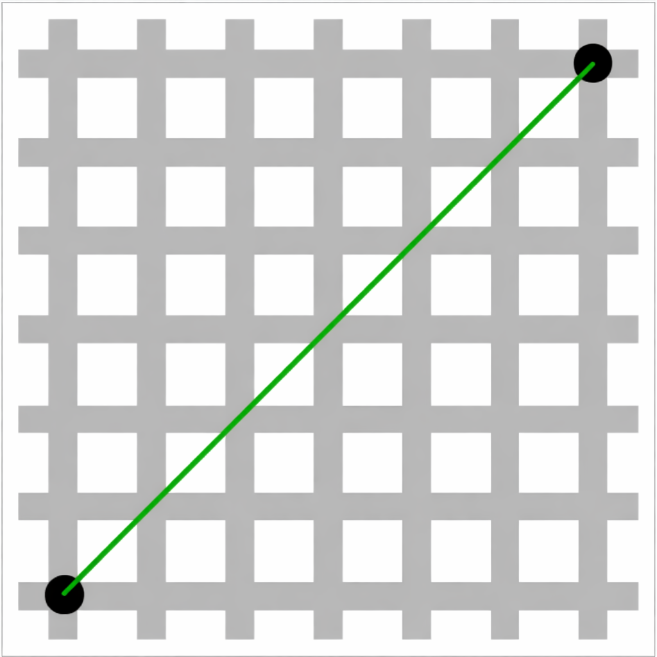
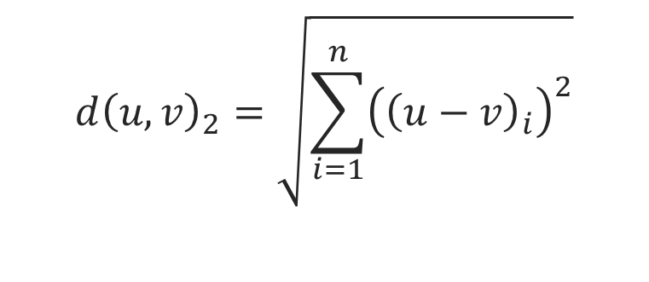
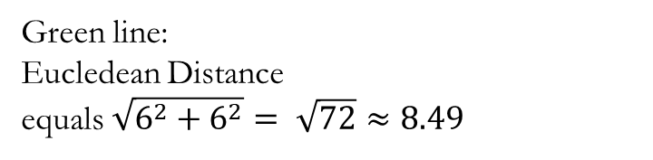
חישוב מרחק L2 בין שני וקטורים
$$d{\left(u,v\right)}_{2}=\sqrt{\sum_{i=1}^{n}{{\left({\left(u−v\right)}_{i}\right)}^{2}}}$$
Green line:
Eucledean Distance
equals $\sqrt{6^{2}+6^{2}}= \sqrt{72}≈8.49$
מקור תמונה

Slide 4
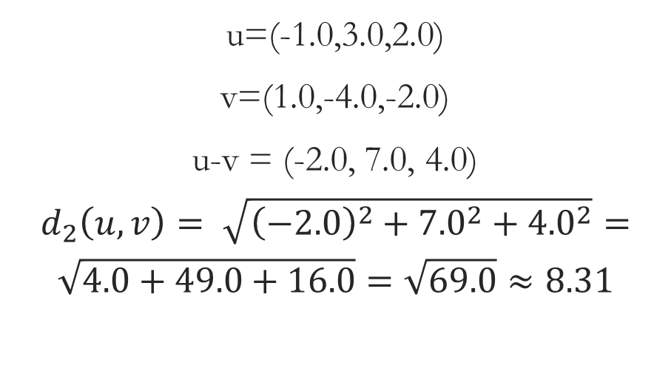
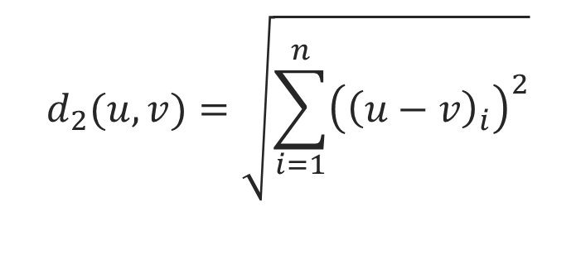
חישוב מרחק L2 בין שני וקטורים
דוגמה חישובית
$$d_{2}(u,v)=\sqrt{\sum_{i=1}^{n}{{\left({\left(u−v\right)}_{i}\right)}^{2}}}$$
u=(-1.0,3.0,2.0)
v=(1.0,-4.0,-2.0)
u-v = (-2.0, 7.0, 4.0)
$$d_{2}\left(u,v\right)= \sqrt{{\left(−2.0\right)}^{2}+{7.0}^{2}+{4.0}^{2}}=$$
$$\sqrt{4.0+49.0+16.0}=\sqrt{69.0}≈8.31$$

Slide 5
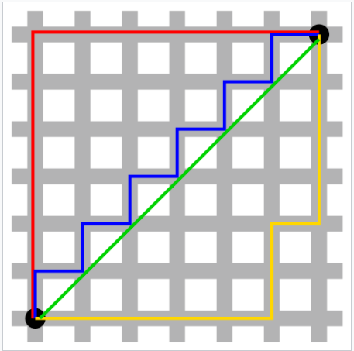
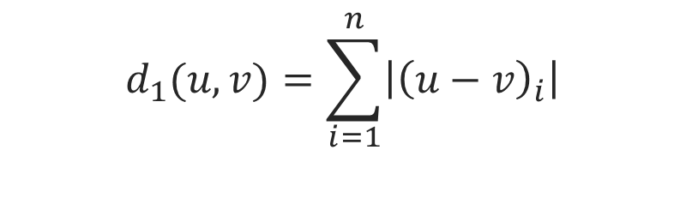
חישוב מרחק L1 בין שני וקטורים
$$d_{1}(u,v)=\sum_{i=1}^{n}{\left|{\left(u−v\right)}_{i}\right|}$$
Red, blue and yellow lines:
Taxicab Distance / Manhattan Distance
All equal 12
מקור תמונה

Slide 6
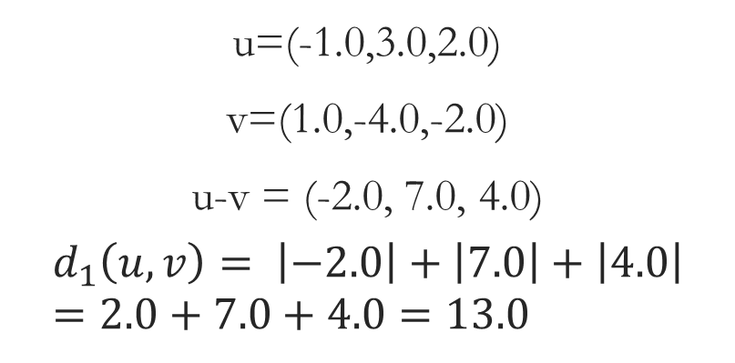
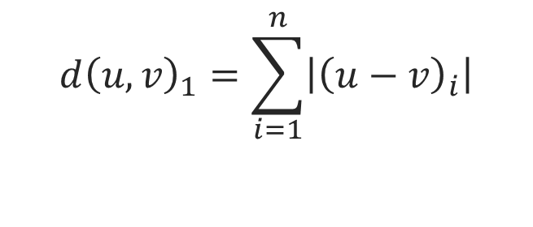
חישוב מרחק L1 בין שני וקטורים
דוגמה חישובית
$$d{\left(u,v\right)}_{1}=\sum_{i=1}^{n}{\left|{\left(u−v\right)}_{i}\right|}$$
u=(-1.0,3.0,2.0)
v=(1.0,-4.0,-2.0)
u-v = (-2.0, 7.0, 4.0)
$$d_{1}\left(u,v\right)= \left|−2.0\right|+\left|7.0\right|+\left|4.0\right|=2.0+7.0+4.0=13.0$$

Slide 7
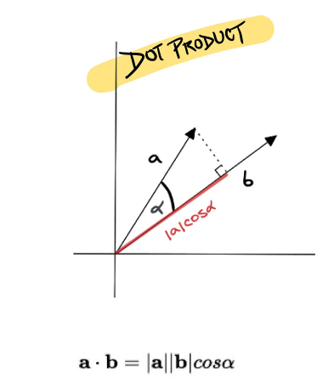
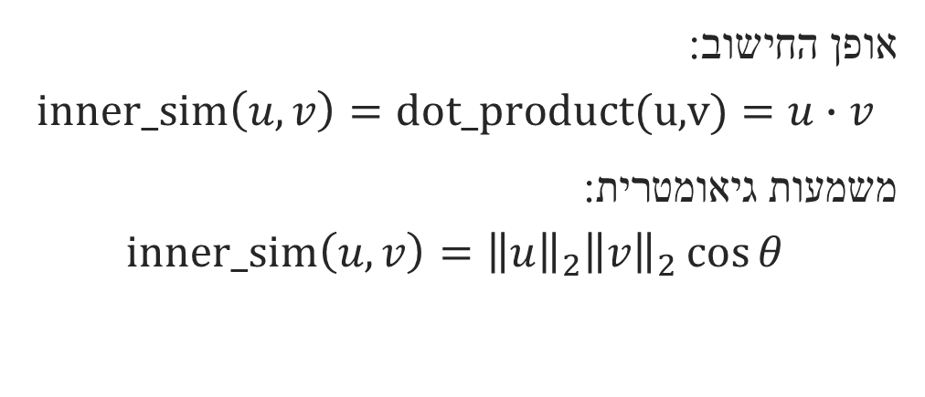
Inner product similarity
אופן החישוב:
$$\text{inner_sim}\left(u,v\right)=\text{dot_product(u,v)}=u∙v$$
משמעות גיאומטרית:
$$\text{inner_sim}\left(u,v\right)={\left\|u\right\|}_{2}{\left\|v\right\|}_{2}\cos{θ}$$
מקור תמונה

Slide 8
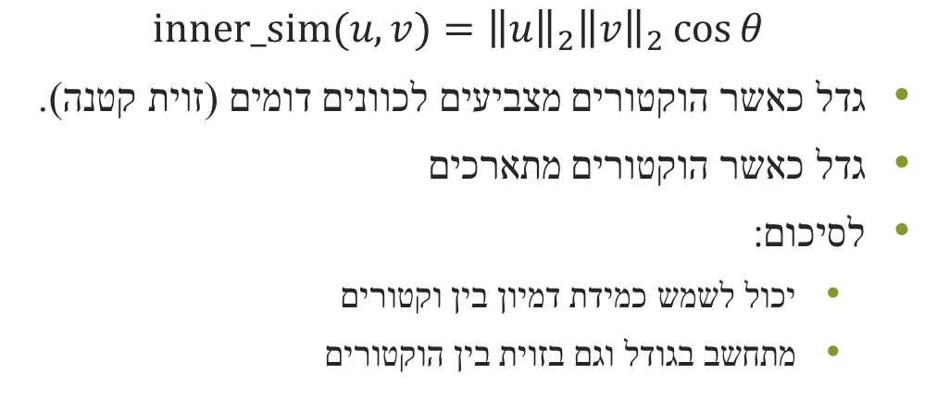
Inner product similarity
$\text{inner_sim}(u,v)={\left\|u\right\|}_{2}{\left\|v\right\|}_{2}\cos{θ}$
גדל כאשר הוקטורים מצביעים לכוונים דומים (זוית קטנה).
גדל כאשר הוקטורים מתארכים
לסיכום:
  יכול לשמש כמידת דמיון בין וקטורים
  מתחשב בגודל וגם בזוית בין הוקטורים
מקור תמונה

Slide 9
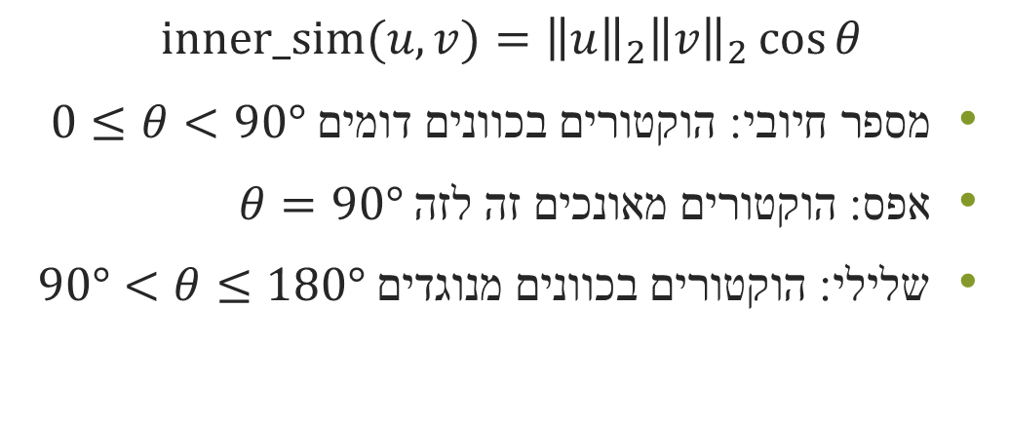
Inner product similarity
משמעות התוצאות
$\text{inner_sim}(u,v)={\left\|u\right\|}_{2}{\left\|v\right\|}_{2}\cos{θ}$
מספר חיובי: הוקטורים בכוונים דומים $0≤θ<90°$
אפס: הוקטורים מאונכים זה לזה $θ=90°$
שלילי: הוקטורים בכוונים מנוגדים $90°<θ≤180°$
מקור תמונה

Slide 10
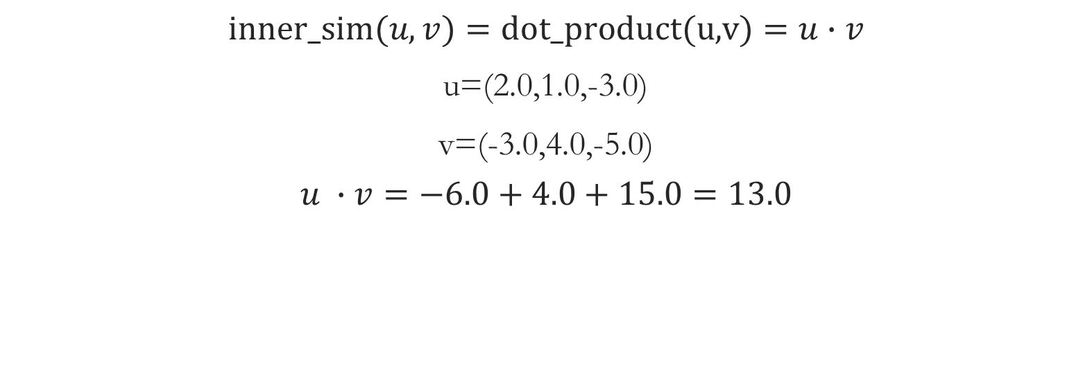
Inner product similarity
דוגמה חישובית
$$\text{inner_sim}(u,v)=\text{dot_product(u,v)}=u∙v$$
u=(2.0,1.0,-3.0)
v=(-3.0,4.0,-5.0)
$$u ∙v=−6.0+4.0+15.0=13.0$$

Slide 11
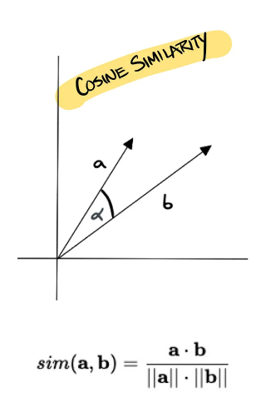
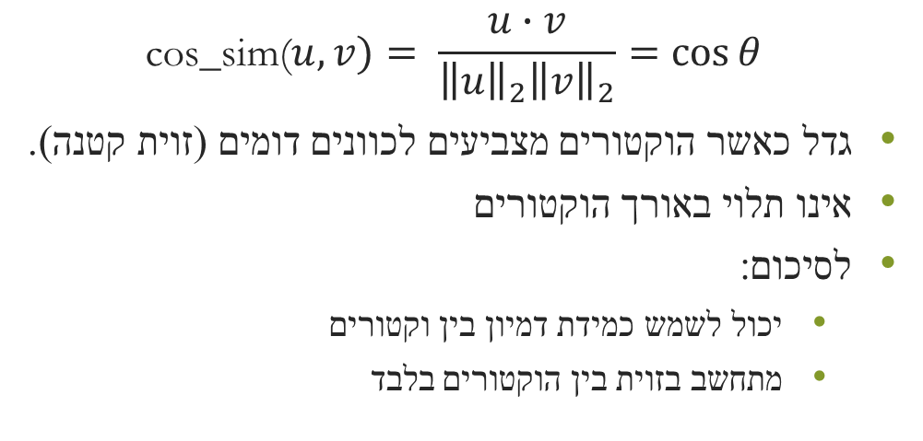
Cosine similarity
$$\text{cos_sim}\text{(}u,v)= \frac{u∙v}{{\left\|u\right\|}_{2}{\left\|v\right\|}_{2}}=\cos{θ}$$
גדל כאשר הוקטורים מצביעים לכוונים דומים (זוית קטנה).
אינו תלוי באורך הוקטורים
לסיכום:
  יכול לשמש כמידת דמיון בין וקטורים
  מתחשב בזוית בין הוקטורים בלבד

Slide 12
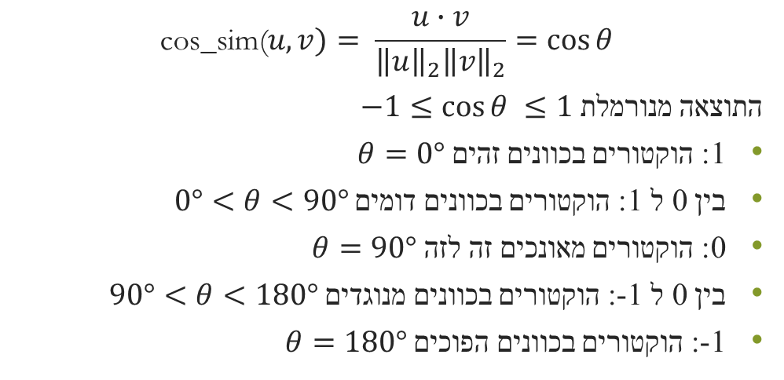
Cosine similarity
משמעות התוצאות
$$\text{cos_sim}\text{(}u,v)= \frac{u∙v}{{\left\|u\right\|}_{2}{\left\|v\right\|}_{2}}=\cos{θ}$$
התוצאה מנורמלת $−1≤\cos{θ ≤1}$
1: הוקטורים בכוונים זהים $θ=0°$
בין 0 ל 1: הוקטורים בכוונים דומים $0°<θ<90°$
0: הוקטורים מאונכים זה לזה $θ=90°$
בין 0 ל 1-: הוקטורים בכוונים מנוגדים $90°<θ<180°$
1-: הוקטורים בכוונים הפוכים $θ=180°$

Slide 13
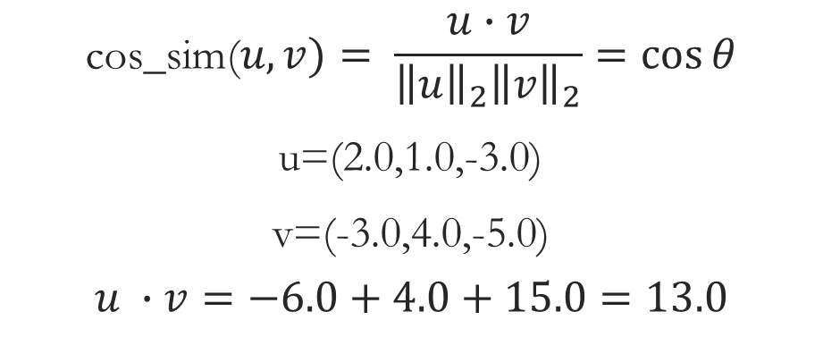
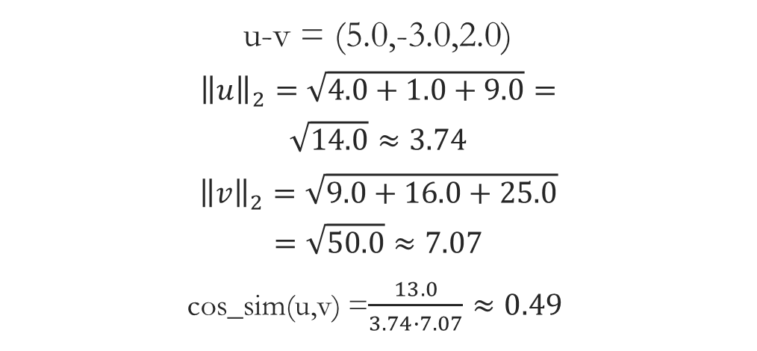
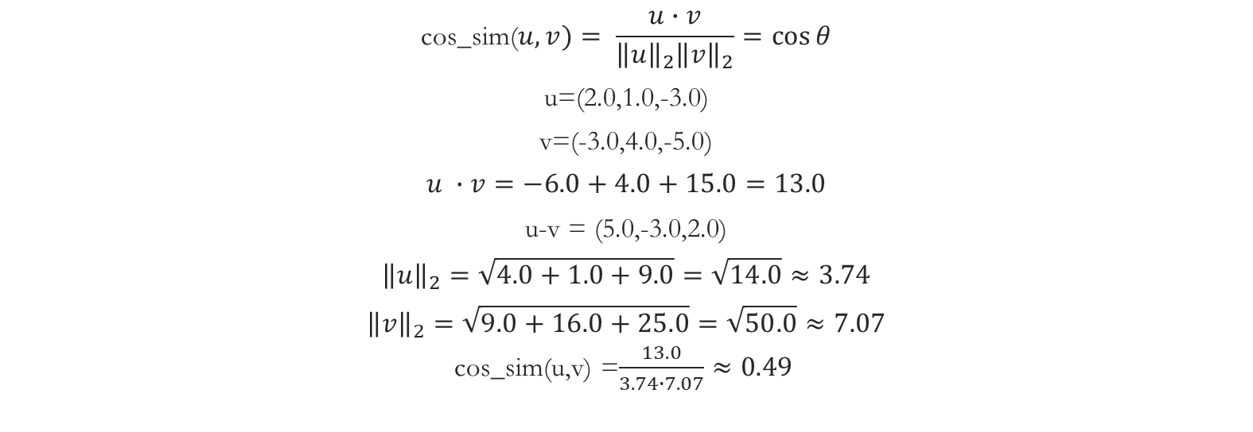
Cosine similarity
דוגמה חישובית
$$\text{cos_sim(}u,v)= \frac{u∙v}{{\left\|u\right\|}_{2}{\left\|v\right\|}_{2}}=\cos{θ}$$
u=(2.0,1.0,-3.0)
v=(-3.0,4.0,-5.0)
$$u ∙v=−6.0+4.0+15.0=13.0$$
u-v = (5.0,-3.0,2.0)
$${\left\|u\right\|}_{2}=\sqrt{4.0+1.0+9.0}=$$
$$\sqrt{14.0}≈3.74$$
$${\left\|v\right\|}_{2}=\sqrt{9.0+16.0+25.0}$$
$$=\sqrt{50.0}≈7.07$$
cos_sim(u,v) =$\frac{13.0}{3.74∙7.07}≈0.49$
$$\text{cos_sim(}u,v)= \frac{u∙v}{{\left\|u\right\|}_{2}{\left\|v\right\|}_{2}}=\cos{θ}$$
u=(2.0,1.0,-3.0)
v=(-3.0,4.0,-5.0)
$$u ∙v=−6.0+4.0+15.0=13.0$$
u-v = (5.0,-3.0,2.0)
$${\left\|u\right\|}_{2}=\sqrt{4.0+1.0+9.0}=\sqrt{14.0}≈3.74$$
$${\left\|v\right\|}_{2}=\sqrt{9.0+16.0+25.0}=\sqrt{50.0}≈7.07$$
cos_sim(u,v) =$\frac{13.0}{3.74∙7.07}≈0.49$

Slide 14
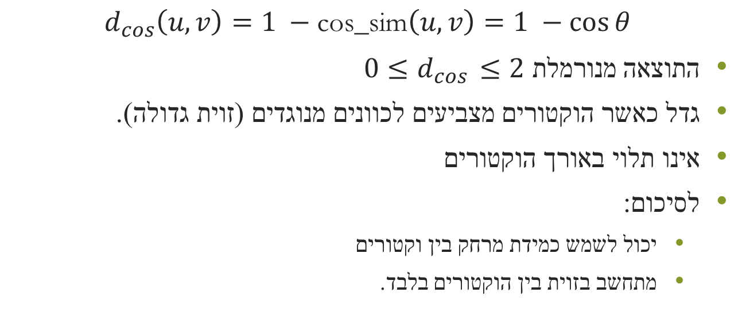
Cosine distance
$$d_{cos}\left(u,v\right)=1 −\text{cos_sim}\left(u,v\right)=1 −\cos{θ}$$
התוצאה מנורמלת $0≤d_{cos}{ ≤2}$
גדל כאשר הוקטורים מצביעים לכוונים מנוגדים (זוית גדולה).
אינו תלוי באורך הוקטורים
לסיכום:
  יכול לשמש כמידת מרחק בין וקטורים
  מתחשב בזוית בין הוקטורים בלבד.

Slide 15
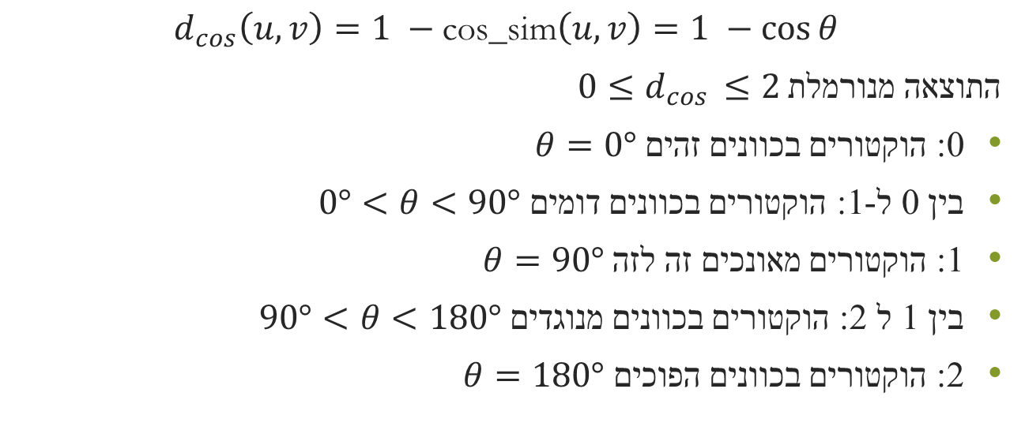
Cosine distance
משמעות התוצאות
$$d_{cos}\left(u,v\right)=1 −\text{cos_sim}\left(u,v\right)=1 −\cos{θ}$$
התוצאה מנורמלת $0≤d_{cos}{ ≤2}$
0: הוקטורים בכוונים זהים $θ=0°$
בין 0 ל-1: הוקטורים בכוונים דומים $0°<θ<90°$
1: הוקטורים מאונכים זה לזה $θ=90°$
בין 1 ל 2: הוקטורים בכוונים מנוגדים $90°<θ<180°$
2: הוקטורים בכוונים הפוכים $θ=180°$

Slide 16
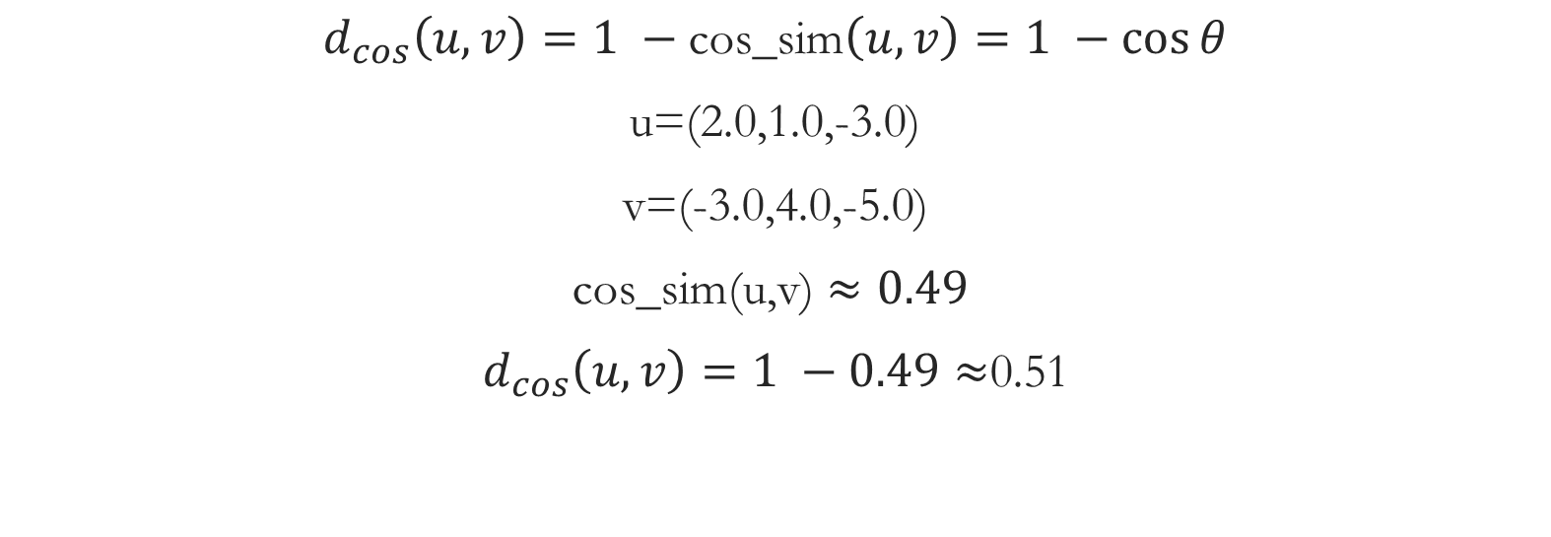
Cosine distance
דוגמה חישובית
$$d_{cos}\left(u,v\right)=1 −\text{cos_sim}\left(u,v\right)=1 −\cos{θ}$$
u=(2.0,1.0,-3.0)
v=(-3.0,4.0,-5.0)
cos_sim(u,v) $≈0.49$
$d_{cos}\left(u,v\right)=1 −0.49≈$0.51

Slide 17
סיכום כללי
מדד | סוג המדד | הגודל קובע? | הכוון קובע?
L1 Distance | מרחק | כן
L2 Distance | מרחק | כן
Inner product similarity | דמיון | כן | כן
Cosine similarity | דמיון | לא | כן
Cosine Distance | מרחק | לא | כן

